Slide 1

Sprint 1

Slide 2
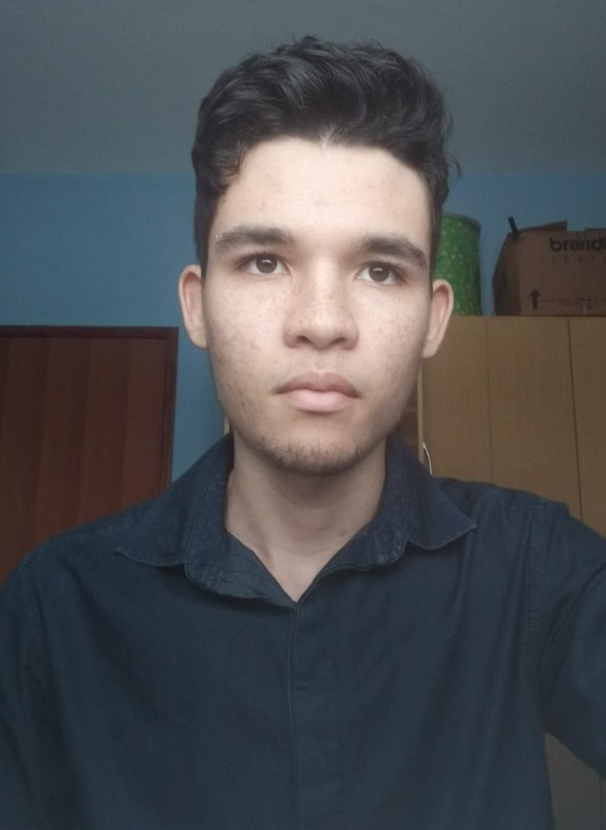
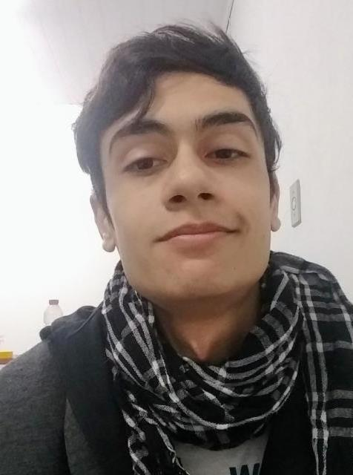
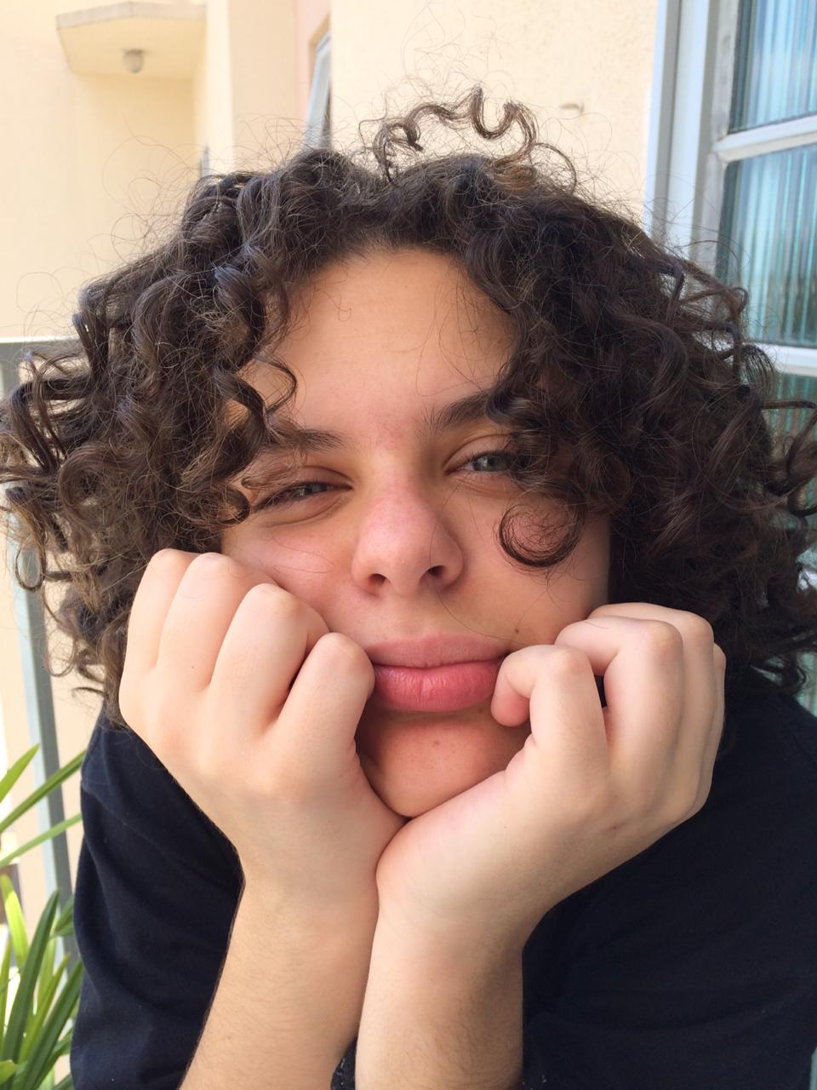
Integrantes da Equipe
Giovanni Alves
Scrum Master
Rafael Furtado
Dev. Team
Bárbara Port
Product Owner

Slide 3
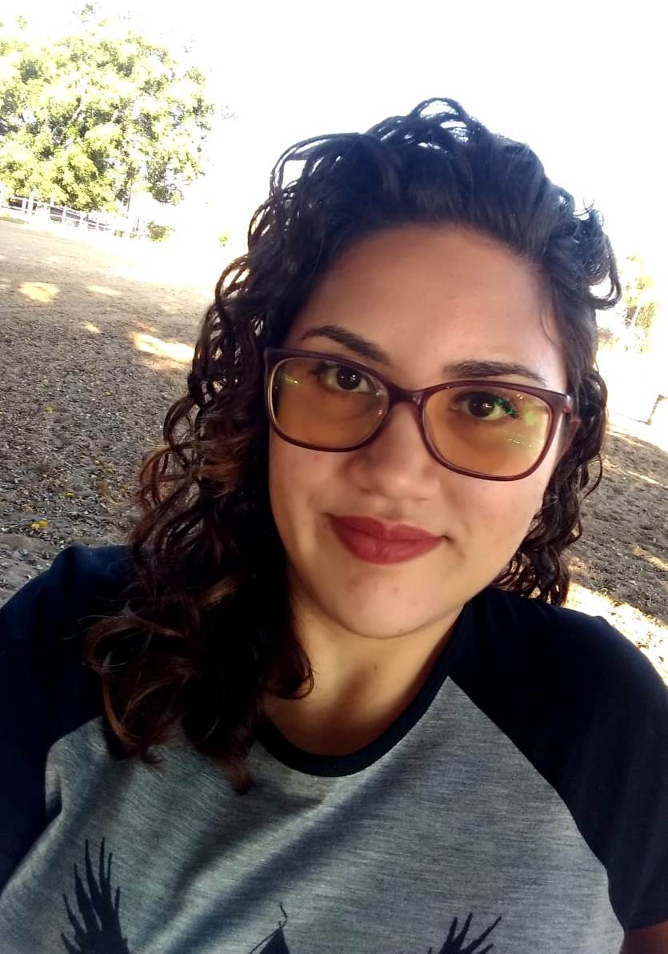
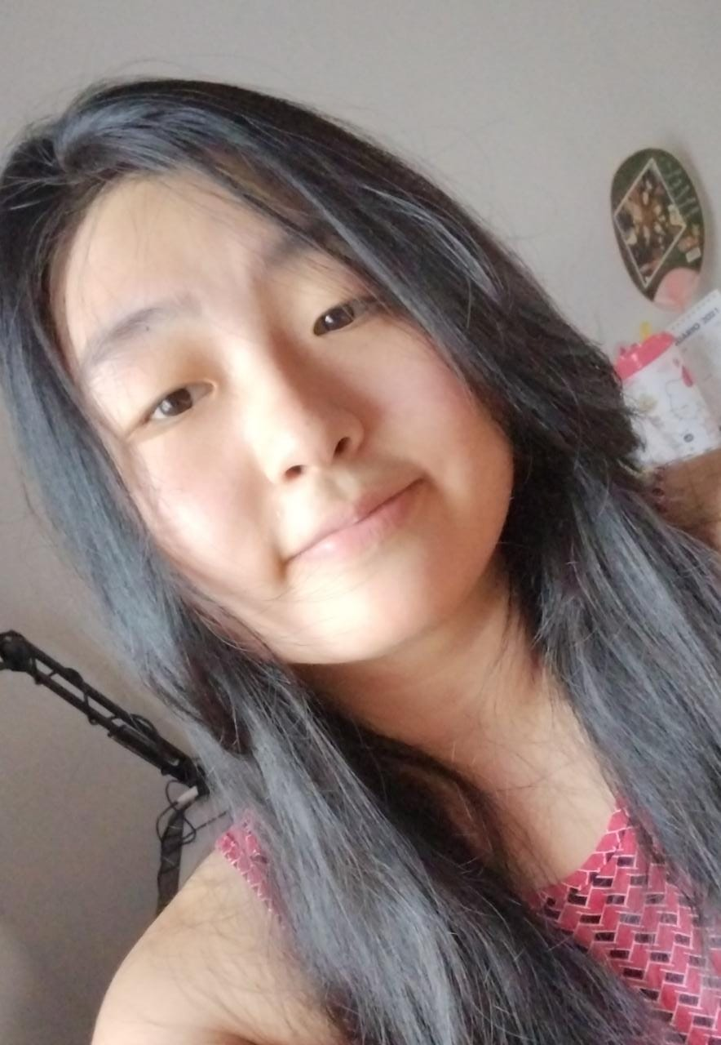
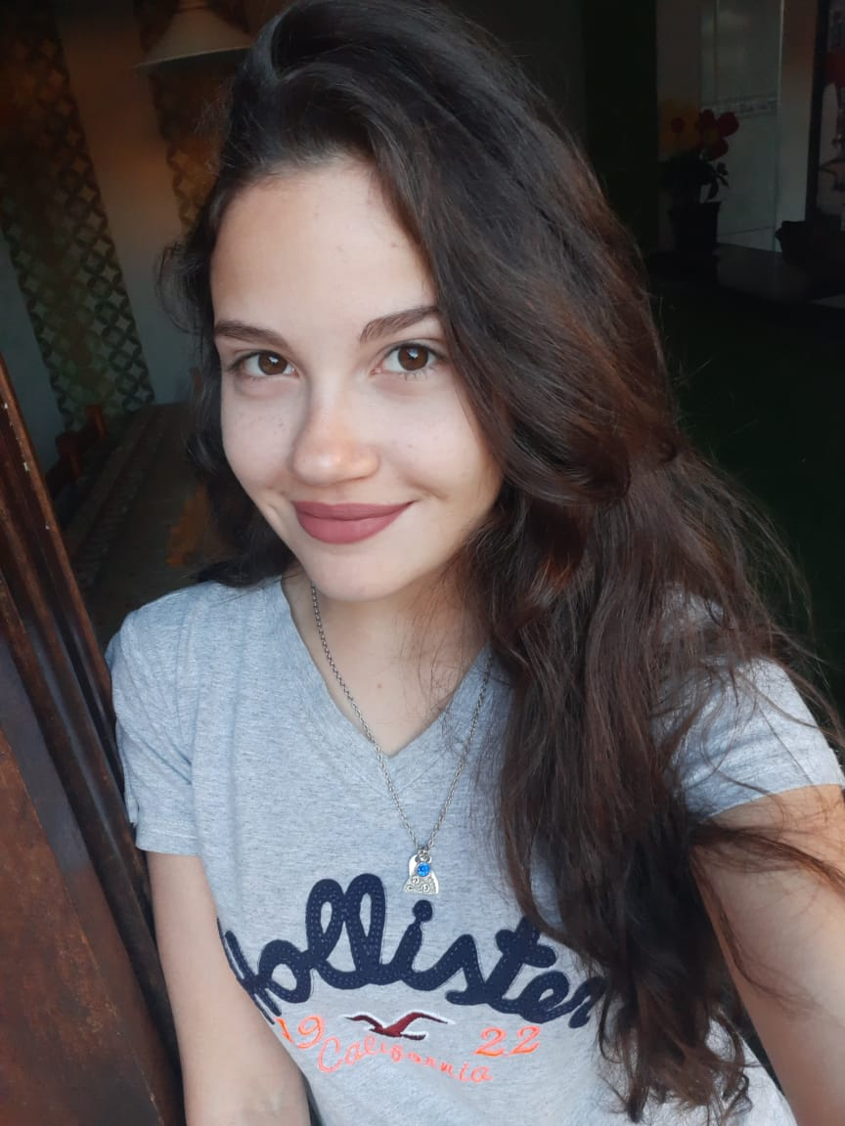
Integrantes da Equipe
Ana Carolina Lima
Dev. Team
Anna Yamada
Dev. Team
Ana Clara Godoy
Dev. Team

Slide 4
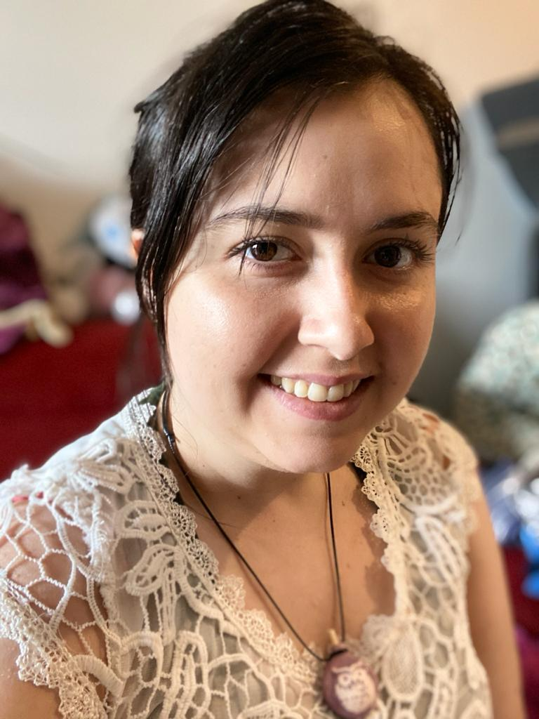
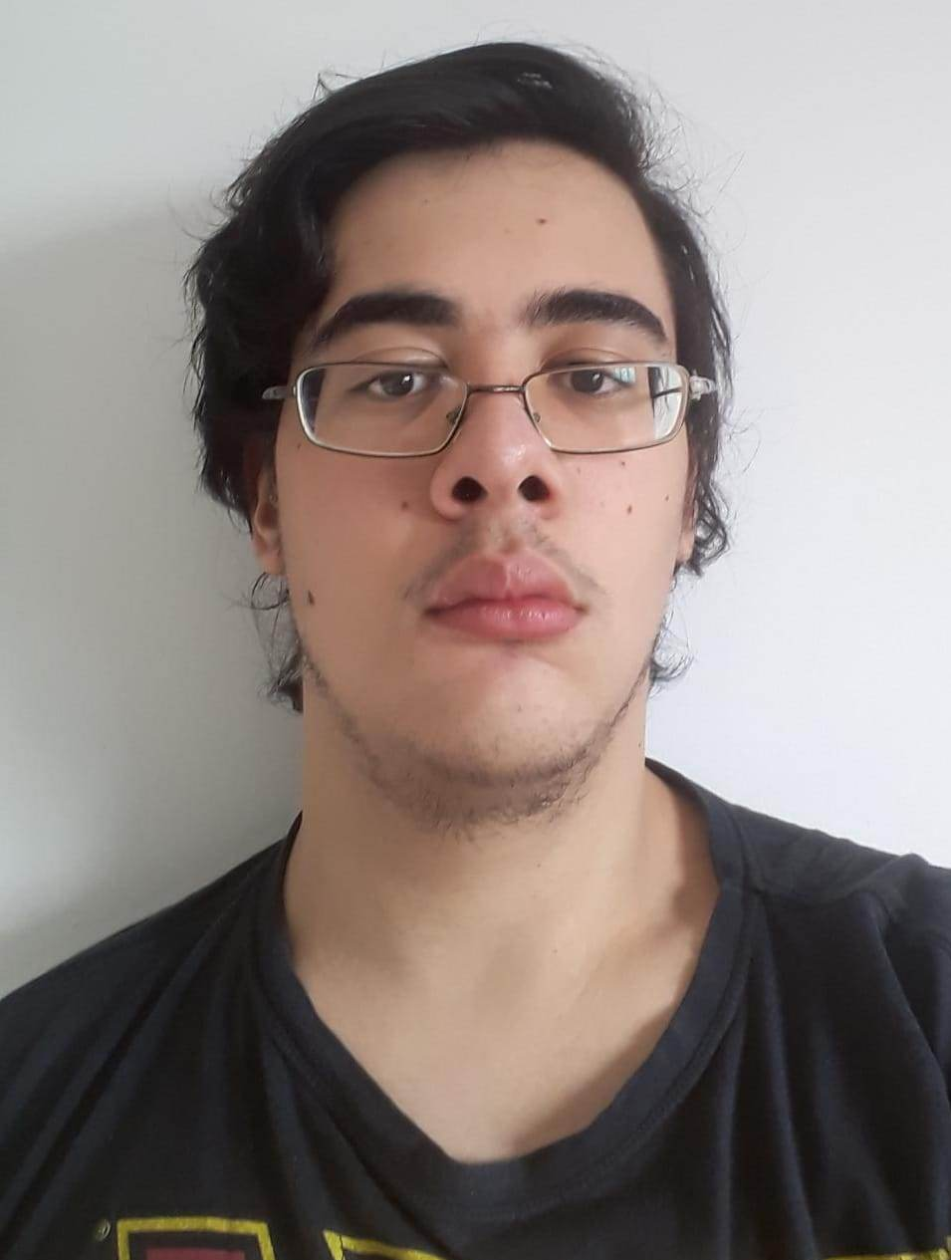
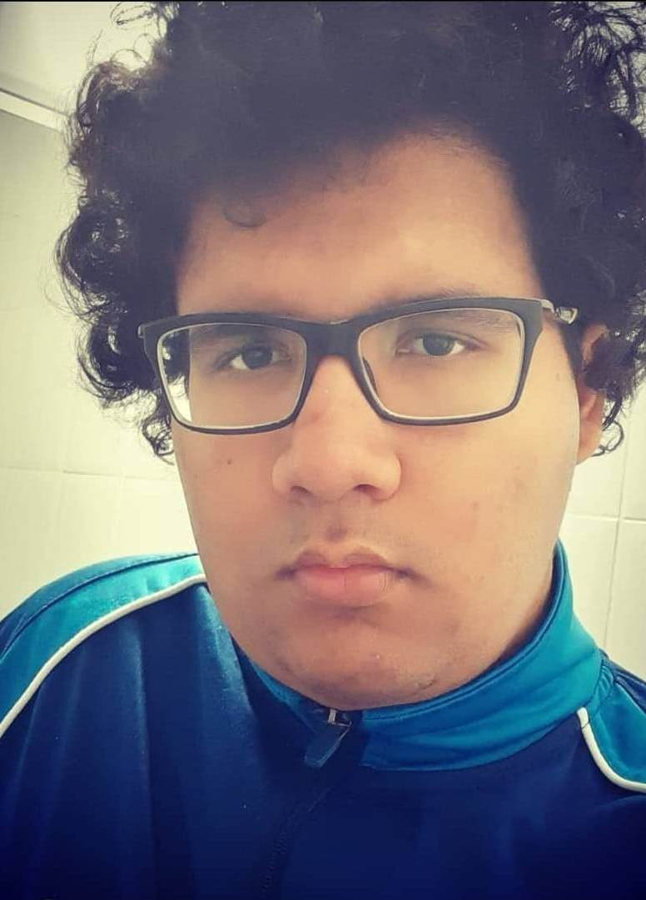
Integrantes da Equipe
Barbara Bidetti
Dev. Team
Nicholas Roque
Dev. Team
Felipe Silva
Dev. Team

Slide 5
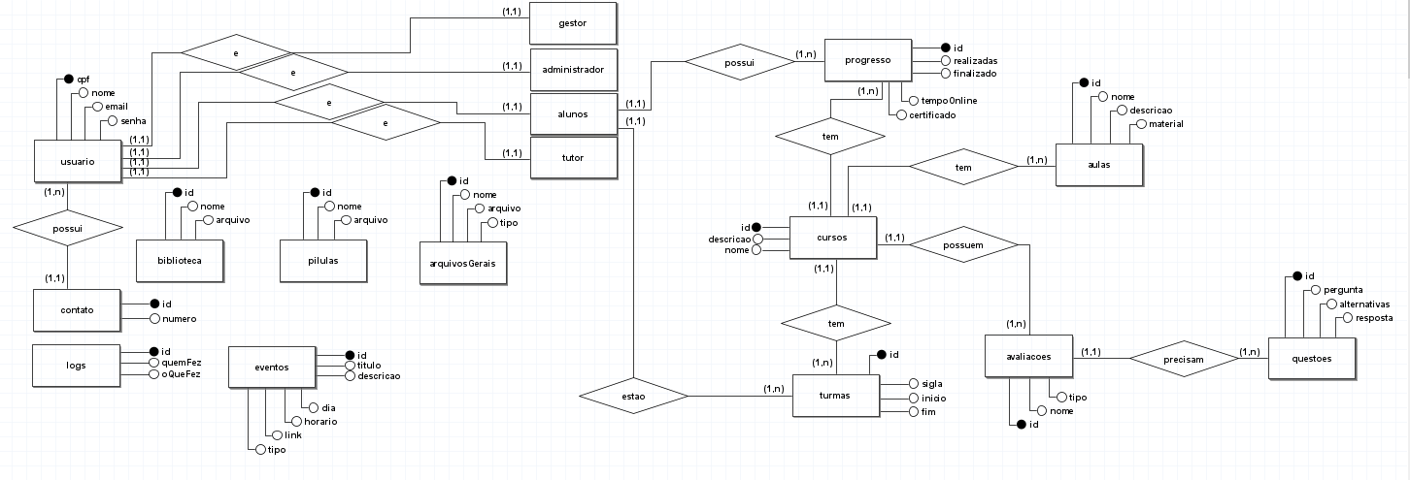
Banco de dados

Slide 6
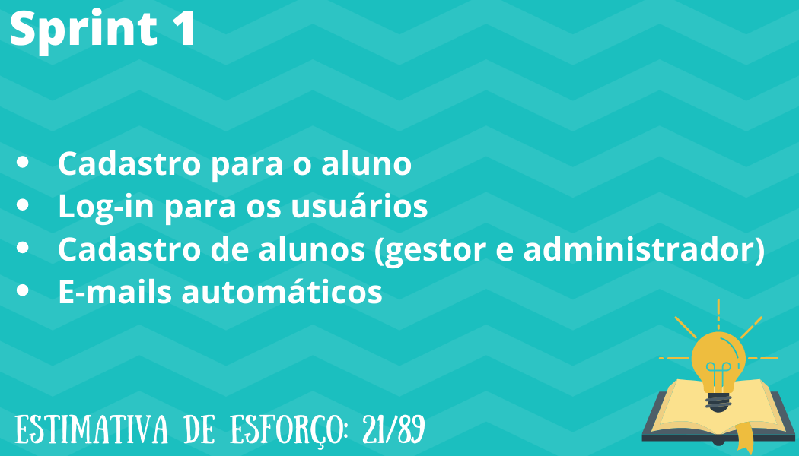
Backlog da Sprint

Slide 7
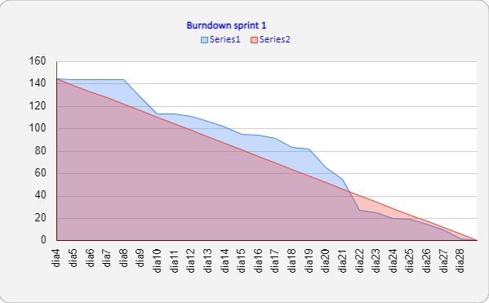
Burndown

Slide 8
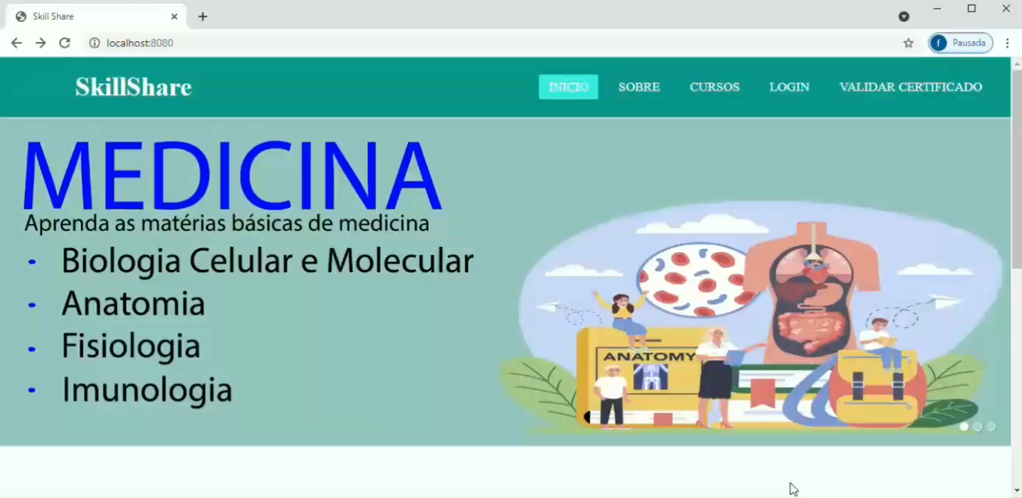
Tela Home

Slide 9
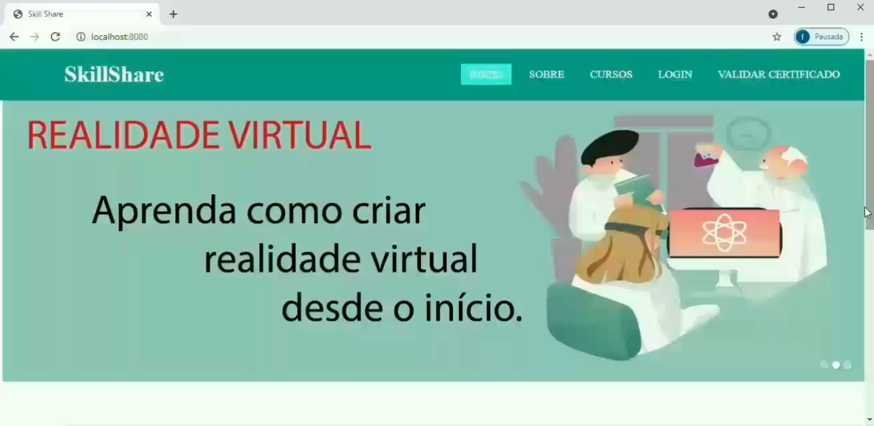
Tela Administrator

Slide 10
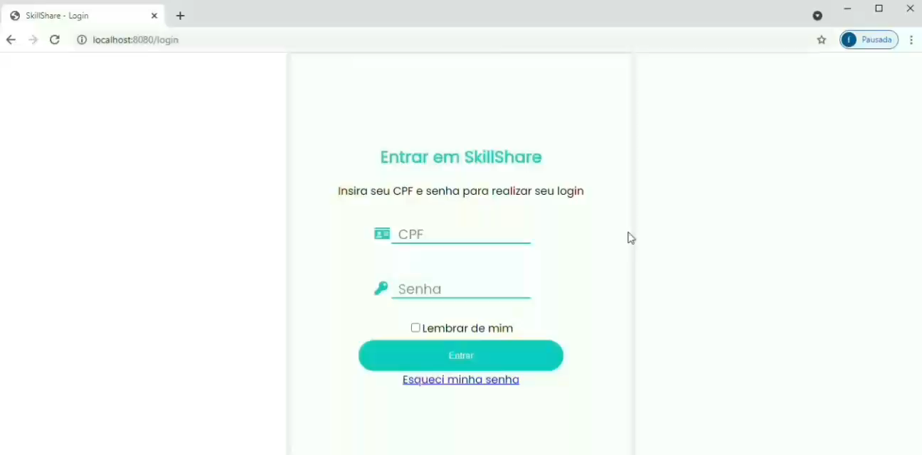
Tela do Gestor

Slide 11




Artefatos e tecnologias empregadas

Slide 12

O grupo RGBA agradece à todos pela atenção!

